Slide 1

স্বাগতম

Slide 2
পরিচিতি
নাম-মোঃ আশরাফ উদ্দিন
সহকারি শিক্ষক
গয়েশপুর বালিকা উচ্চ বিদ্যালয়
গফরগাও,ময়মনসিংহ
৬ষ্ঠ-শ্রেনি
বিষয় -ইসলাম ওনৈতিক শিক্ষা

Slide 3
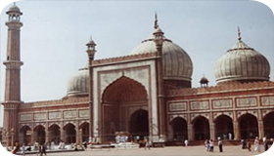
মসজিদ

Slide 4
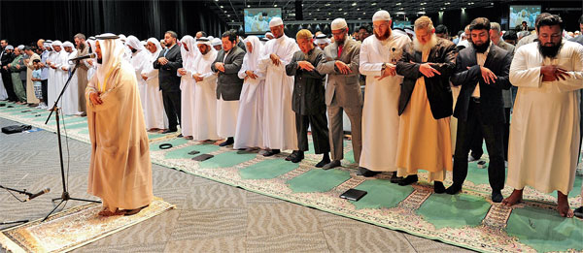
জামাআত
Notes:
জ

Slide 5
আজকের পাঠ হলো-
সালাত আদায়ের নিয়ম।

Slide 6
শিখনফল
এই পাঠ শেষে শিক্ষাথী‌‌‌‌রা-
দুই রাকাআত বিশিষ্ট সালাত আদায়ের নিয়ম শিখতে পারবে
তিন রাকাআত বিশিষ্ট সালাত পড়তে পারবে।
চার রাকাআত বিশিষ্ট সালাত আদায় করতে পারবে।

Slide 7
ভিডিও

Slide 8
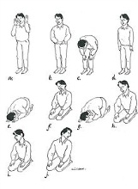

Slide 9
তিন বা চার রাকাআত সালাত আদায়েরম নিয়ম।

Slide 10
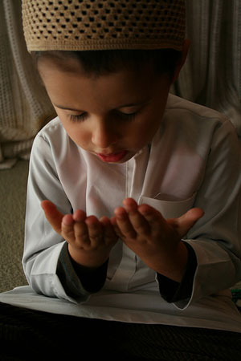

Slide 11


Slide 12
দলগত কাজ
দুই রাকাত সালাত কী ভাবে আদায় করতে হবে লিখ?

Slide 13
মুল্যায়ন
তাকবিরে তাহরিমা বলে পুরুষেরা কোথায় হাত বা৺ধে?
সিজদায় কমপক্ষে কত বার তাসবীহ পড়তে হয়?
প্রথম কোন দিকে সালাম ফিরাতে হয়?

Slide 14
বাড়ির কাজ
চার রাকাআত ফরজ সালাত কি ভাবে আদায় করতে হবে নিজের ভাষায় লিখ

Slide 15

ধন্যবাদ

